Slide 1
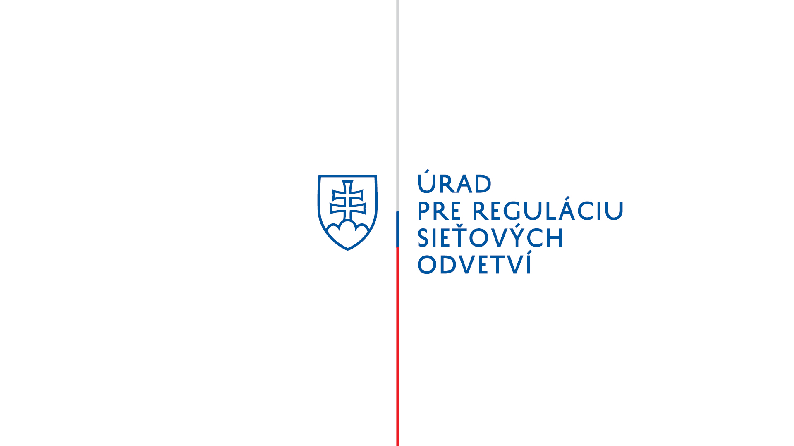
Pomocný materiál pri vypĺňaní hlásenia výrobcov

Slide 2
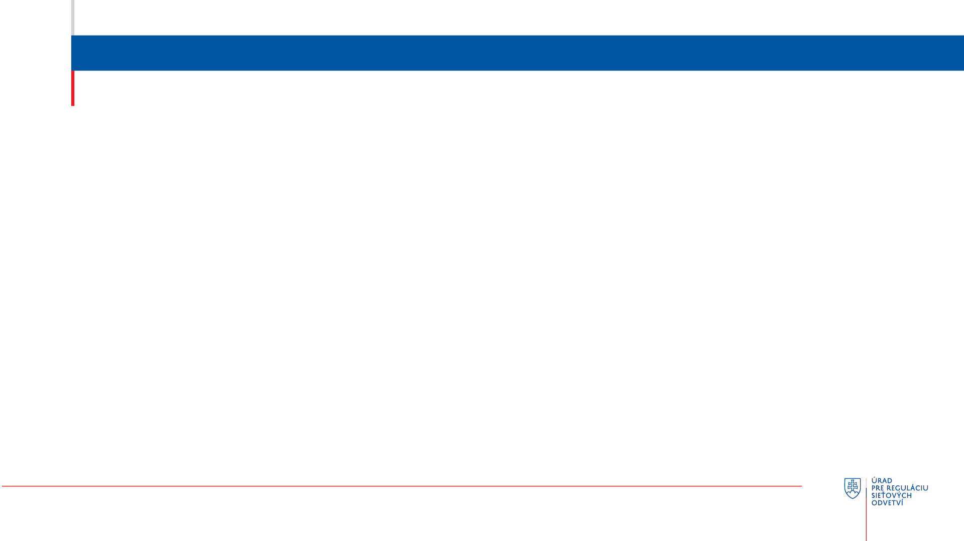
Prehľad MWh tokov – výrobca (zariadenie na výrobu elektriny)
„Vstupy“:
Zariadenie na výrobu elektriny
1
+
6
=
2
+
3
+
4
+
5
1
VÝROBA ELEKTRINY - množstvo elektriny vyrobené na svorkách zdroja / generátora
1
6
ELEKTRINA ODOBRANÁ ZO SÚSTAVY - odber elektriny z distribučnej / prenosovej sústavy
„Výstupy“:
Prenosová sústava*
6
4
2
VLASTNÁ SPOTREBA elektriny pri výrobe elektriny v zdroji / generátore - je technologická vlastná spotreba elektriny v
- stavebnej časti zariadenia na výrobu elektriny
- technologickej časti zariadenia na výrobu elektriny
- v pomocných prevádzkach výrobcu elektriny
slúžiacich na výrobu elektriny v mieste umiestnenia zariadenia na výrobu elektriny, ktorá nepresahuje výrobu elektriny v zariadení v štvrťhodinovom rozlíšení
Regionálna distribučná sústava*
6
4
Miestna distribučná sústava*
6
3
OSTATNÁ VLASTNÁ SPOTREBA výrobcu elektriny (elektrina pre vlastné využitie bez vlastnej spotreby) je spotreba elektriny výrobcu elektriny okrem vlastnej spotreby elektriny pri výrobe
4
DODÁVKA DO SÚSTAVY - Dodávka elektriny vyrobenej v zdroji (generátore) do distribučnej / prenosovej sústavy
Vlastná spotreba
z toho VLASTNÁ SPOTREBA pokrytá z vlastnej výroby
2a
4
2
DODÁVKA PRIAMYM VEDENÍM - dodávka elektriny vyrobenej v zdroji (generátore) priamym vedením pre KONCOVÝCH ODBERATEĽOV elektriny
z toho VLASTNÁ SPOTREBA pokrytá z prenosovej alebo distribučnej sústavy
2b
5
Ostatná vlastná spotreba
Prime vedenie je elektrické vedenie, ktoré spája:
- výrobcu elektriny s koncovým odberateľom elektriny
- výrobcu elektriny s odberateľom elektriny, ktorý nie je pripojený do prenosovej sústavy alebo do distribučnej sústavy
Priame vedenie NIE JE ak je zdroj pripojený do prenosovej / distribučnej sústavy vrátane miestnej distribučnej sústavy prevádzkovanej osobou, ktorá môže byť súčasne prevádzkovateľom zdroja
3
=
+
2b
2
2a
Koncový odberateľ
5
* Zariadenie na výrobu elektriny je pripojené buď do prenosovej alebo do regionálnej distribučnej alebo do miestnej distribučnej sústavy

Slide 3
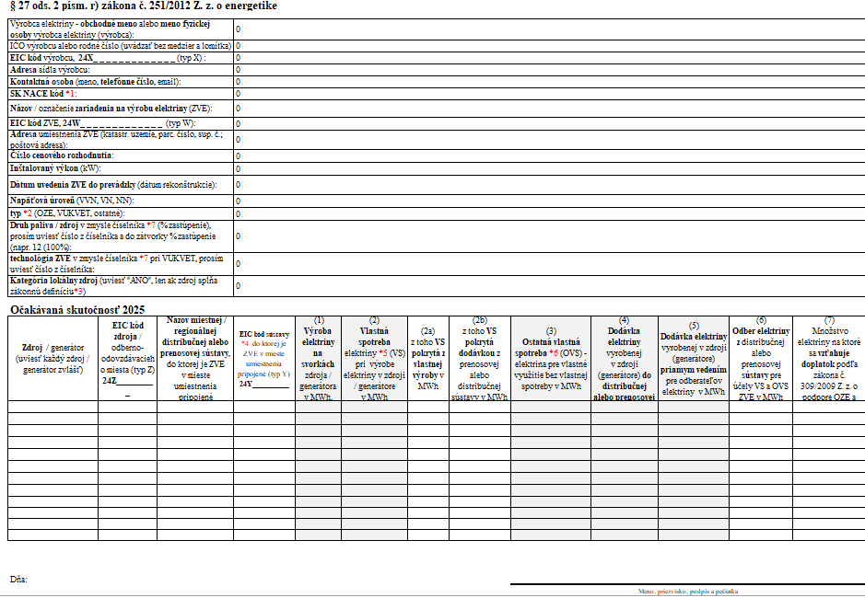
Vzorové hlásenie výrobcov
1
2
2a
2b
4
5
6
3
=
Hlavný názov prezentácie
+
2b
+
=
+
+
2
2a
1
6
2
3
4
+
5

Slide 4
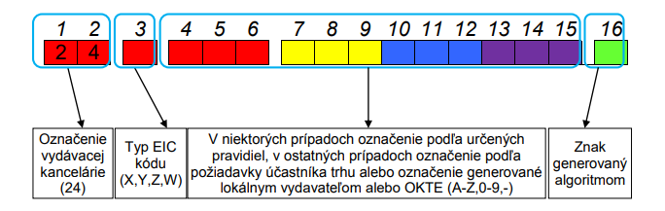
Štruktúra EIC kódu
ZDROJ:
eic-prirucka-2015-06-01.pdf (okte.sk)
24X_ _ _ _ _ _ _ _ _ _ _ _ _
EIC kód typu X - označenie účastníkov trhu s elektrinou
EIC kód prideľuje organizátor krátkodobého trhu s elektrinou (OKTE)
24W_ _ _ _ _ _ _ _ _ _ _ _ _
EIC kód typu W - označenie zariadenia na výrobu elektriny, generátora zariadenia na výrobu elektriny
24Y_ _ _ _ _ _ _ _ _ _ _ _ _
EIC kód typu Y – označenie sústavy
EIC kód typu Z - označenie odberných a odovzdávacích miest (OOM) priradených generátoru alebo zariadeniu na výrobu elektriny
EIC kód prideľuje prevádzkovateľ sústavy, do ktorej je zariadenie na výrobu pripojené
24Z_ _ _ _ _ _ _ _ _ _ _ _ _
Hlavný názov prezentácie

Slide 5
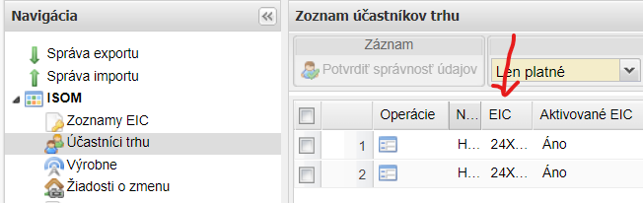
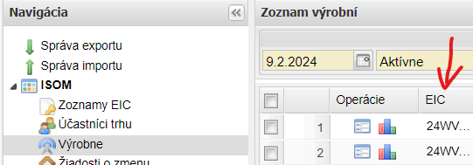



Informačný systém OKTE
- jednotný register EIC kódov
Kde nájsť EIC kód
EIC kód typu X*, W
ak nie je pridelený, nevypĺňa sa
Zariadenie na výrobu elektriny
* § 17 ods. 2 vyhlášky Úradu pre reguláciu sieťových odvetví č. 207/2023 Z. z. sa identifikačné číslo EIC sa pridelí každému účastníkovi trhu s elektrinou vrátane všetkých koncových odberateľov elektriny, aj koncových odberateľov v domácnosti, ktorý nemá s OKTE zmluvný vzťah, podľa prevádzkového poriadku OKTE
ISOM/Účastníci trhu
NIE
Zmluva o poskytovaní údajov s OKTE
ÁNO
regionálne distribučné sústavy:
Západoslovenská distribučná, a.s.:
24YZSDIS-12345-9
Stredoslovenská distribučná, a.s.:
24YSSE-D-12345-7
Východoslovenská distribučná, a.s.:
24YVSDS-123456-X
miestne distribučné sústavy (MDS):
- informácia od príslušnej MDS
EIC kód typu X
24X_ _ _ _ _ _ _ _ _ _ _ _ _
EIC kód typu W
ISOM/Výrobne
24W_ _ _ _ _ _ _ _ _ _ _ _ _
1. Kliknite na prezrieť záznam
EIC kód typu Y
2. Kliknite na záložku Prepojenie na sústavy
24Y_ _ _ _ _ _ _ _ _ _ _ _ _
Zmluva o prístupe do prenosovej / distribučnej sústavy
Zmluva o pripojení do prenosovej / distribučnej sústavy
Vyúčtovacia faktúra od dodávateľa, ktorý prevzal zodpovednosť za odchýlku od zariadenia na výrobu elektriny
EIC kód typu Z
3. V Sústava (EIC) je EIC kód typu Y
24Z_ _ _ _ _ _ _ _ _ _ _ _ _
4. Posuňte sa doprava a v stĺpci Hraničné OOM je EIC kód typu Z

Slide 6


Vypĺňanie hlásenia výrobcov
1. Povinnosť zasielať hlásenie výrobcov?
Výrobca elektriny so zariadením na výrobu s inštalovaným výkonom do 11 kW
Výrobca so zariadením na výrobu s inštalovaným výkonom nad 11 kW
NIE
ÁNO
2. O aký subjekt sa jedná?
Namodelovanie 4 rôznych vzorových príkladov / možností
Fyzická osoba (FO)
so zariadením na výrobu elektriny
Právnická osoba (PO) je iba výrobca / má iba zariadenie na výrobu elektriny
PO má okrem výroby elektriny aj iný predmet činnosti v oblasti inej ako je energetika
PO, ktorá je okrem výroby elektriny aj prevádzkovateľom distribučnej sústavy a má aj predmet činnosti v inej oblasti ako je energetika
a) 1 subjekt je:
FO výrobca
b) 1. subjekt je:
PO výrobca
c) 1 subjekt je:
PO výrobca
+ iný predmet činnosti
d) 1 subjekt je: PO výrobca
+ iný predmet činnosti
+ miestna distribučná sústava

Slide 7
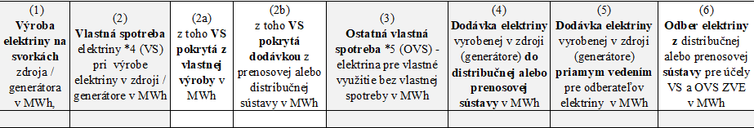
Vzorový príklad ako vypĺňať hlásenie výrobcov
a) 1 subjekt je: FO výrobca
Pr. Anna Nová má na streche svojho rodinného domu fotovoltické zariadenie. Za rok 2023 vyrobilo toto zariadenie 14 MWh. Na vlastné využitie bolo spotrebované 8 MWh a ostatok 6 MWh bolo dodané do distribučnej sústavy DS, a.s., do ktorej je rodinný dom napojený.
* Všetky čísla a modelácia situácie je fiktívna
Výber z hlásenia výrobcov
Anna Nová
DS, a.s.
Zariadenie na výrobu elektriny
Distribučná sústava
5 MWh
14
-
-
-
8
-
6
-
alternatíva – vyššia spotreba pre vlastné využitie ako vyrobené množstvo
Pr. Anna Nováková má na streche svojho rodinného domu fotovoltické zariadenie. Za rok 2023 vyrobilo toto zariadenie 14 MWh. Na vlastné využitie bolo spotrebované 18 MWh. 4 MWh bolo odobraté z distribučnej sústavy DS, a.s., do ktorej je rodinný dom napojený.
* Všetky čísla a modelácia situácie je fiktívna
Výber z hlásenia výrobcov
Anna Nová
DS, a.s.
Zariadenie na výrobu elektriny
4 MWh
Distribučná sústava
0 MWh
14
-
-
-
18
-
-
4

Slide 8
Vzorový príklad ako vypĺňať hlásenie výrobcov
b) 1. subjekt je: PO výrobca
Firma ABC, s.r.o. je výrobca elektriny. Vo svojom zariadení na výrobu elektriny zo slnečnej energie vyrobila v roku 2023 14 MWh. Celé toto množstvo bolo dodané do siete DS, s.r.o do ktorej je zariadenie na výrobu pripojené
* Všetky použité čísla a modelácia situácie je fiktívna
Výber z hlásenia výrobcov
ABC, s.r.o.
DS, a.s.
Zariadenie na výrobu elektriny
Distribučná sústava
5 MWh
14
-
-
-
-
14
-
-
alternatíva
Firma ABC, s.r.o. je výrobca elektriny. Vo svojom zariadení na výrobu elektriny vyrobila v roku 2023 100 MWh. Pri výrobe elektriny spotrebovala táto výrobňa 10 MWh na vlastnú technologickú spotrebu 10 MWh z vyrobenej elektriny a 5 MWh z dodanej elektriny z distribučnej siete DS, s.r.o, na ktorú je toto zariadenie napojené. Toto zariadenie nemalo žiadnu ostatnú vlastnú spotrebu.
* Všetky použité čísla a modelácia situácie je fiktívna
Výber z hlásenia výrobcov
ABC, s.r.o.
5 MWh
DS, a.s.
Zariadenie na výrobu elektriny
Distribučná sústava
90 MWh
100
15
10
5
-
90
-
5

Slide 9
Vzorový príklad ako vypĺňať hlásenie výrobcov
c) 1 subjekt je: PO výrobca + iný predmet činnosti
Pr. Firma ABC, s.r.o. je pekáreň. Na streche svojej pekárne má umiestnené zariadenie na výrobu elektriny zo slnečnej energie. ABC,s.r.o je teda zároveň prevádzkovateľom zariadenia na výrobu elektriny (výrobca) aj vlastníkom pekárne, tzn. 1 subjekt s 1 IČOm. Firma ABC,s.r.o je pripojená do distribučnej sústavy DS, a.s. Zariadenie na výrobu elektriny vyrobilo v roku 2023 na svorkách 1 MWh elektriny. Celé vyrobené množstvo spotrebovala pekáreň, pričom celková spotreba pekárne bola za rok 2023 vo výške 100 MWh. Z distribučnej sústavy odobrala pekáreň 99 MWh pre účely svojej prevádzky.
* Všetky použité čísla a modelácia situácie je fiktívna
ABC, s.r.o
DS, a.s.
Zariadenie na výrobu elektriny
1 MWh
Pekáreň
99 MWh
Distribučná sústava
0 MWh
Výber z hlásenia výrobcov
1
-
-
-
100
-
0
99

Slide 10
Vzorový príklad ako vypĺňať hlásenie výrobcov
d) 1 subjekt je: PO výrobca + iný predmet činnosti + miestna distribučná sústava
Pr. Firma ABC, a.s. je rafinéria. V rámci svojho areálu na spracovanie ropy vlastní aj zariadenie na výrobu elektriny. Taktiež je vlastníkom miestnej distribučnej sústavy. ABC, a.s. je teda zároveň prevádzkovateľom zariadenia na výrobu elektriny, prevádzkovateľom miestnej distribučnej sústavy ako i rafinérie. Firma ABC, a.s. má aj dcérsku spoločnosť ABC montáže a opravy, s.r.o., ktorá je tiež pripojená do miestnej distribučnej sústavy. Do tej je napojená aj predajňa chovateľských potrieb Zoo, s.r.o. ako koncový odberateľ.
Zariadenie na výrobu elektriny vyrobilo v roku 2023 na svorkách 510 MWh elektriny. Celková technologická vlastná spotreba bola 140 Mwh, pričom 40 MWh bolo pokryté dodávkou zo siete a 100 MWh z vyrobenej elektriny. 410 MWh dodalo zariadenie na výrobu do miestnej distribučnej sústavy ABC.
Ročná spotreba jednotlivých subjektov bola nasledovná: Rafinéria spotrebovala 560 MWh, predajňa chovateľských potrieb Zoo, s.r.o. 10 MWh, firma ABC montáže a opravy, s.r.o. spotrebovala 80 MWh.
Miestna distribučná sústava je napojená na regionálnu distribučnú sústavy DS, a.s. z ktorej odobrala 300 GWh. Straty miestnej distribučnej sústavy ABC boli 16 MWh a vlastná spotreba pri prevádzkovaní sústavy bola 4 MWh. Výstup z miestnej distribučnej sústavy do regionálnej distribučnej sústavy bol nameraný vo výške 1 MWh a do zariadenia na výrobu elektriny vo výške 40 MWh.
* Všetky použité čísla a modelácia situácie je fiktívna
ABC, a.s.
Zariadenie na výrobu elektriny
rafinéria
ABC montáže a opravy, s.r.o.
Montáže a opravy
560 MWh
80 MWh
410 MWh
40 MWh
Zoo, s.r.o.
Predajňa chovateľských potrieb
DS, a.s.
1 MWh
10 MWh
Distribučná sústava
Miestna distribučná sústava (MDS)
300 MWh

Slide 11
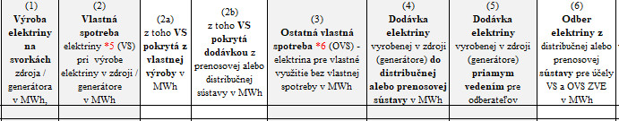
Vzorový príklad ako vypĺňať hlásenie výrobcov
d) 1 subjekt je: PO výrobca + iný predmet činnosti + miestna distribučná sústava
Výber z hlásenia výrobcov
510
140
100
40
0
410
0
40
Výber sumárnych údajov za MDS
560 MWh OVS (rafinéria)
40 MWh zariadenie na výrobu elektriny
80 MWh koncový odberateľ ABC montáže a
spoločné údaje od výrobcov a od sústav (MDS)

